Slide 1
第2章 投影的基本知识
2.1 投影的形成
2.2 投影体系的形成
2.3 点的投影
2.4 直线的投影
2.5 平面的投影
2.6 直线与平面、两平面的相对位置

Slide 2
2.1 投影的形成
投射线通过物体，向选定的平面进行投射，并在该面上得到图形的方法叫做投影法。
1.投影法的种类
绘制轴测图
中心投影法
投影法
斜投影法
平行投影法
正投影法
画工程图样

Slide 3
2.中心投影法
投射线从一点出发，通过空间物体，到达投影面，在投影面上得到物体投影的方法，称为中心投影法。
投射中心
投射线
物体
投影
投影面
常用来绘制建筑物的透视图，以及产品的效果图。

Slide 4
3.平行投影法
所有的投射线相互平行，通过空间物体，到达投影面，在投影面上得到物体投影的方法，称为平行投影法。
投射线互相平行且垂直于投影面
投射线互相平行且倾斜于投影面
正投影法
斜投影法
画工程图样
绘制轴测图

Slide 5
2.2 投影体系的形成
1.单面投影及特性
2.多面投影及特性

Slide 6
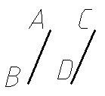
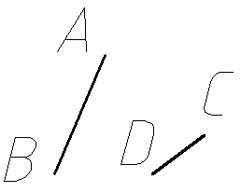
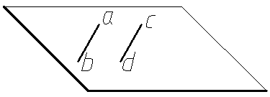

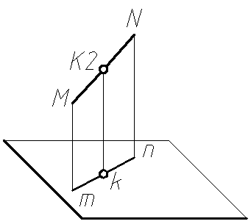
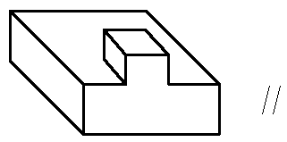
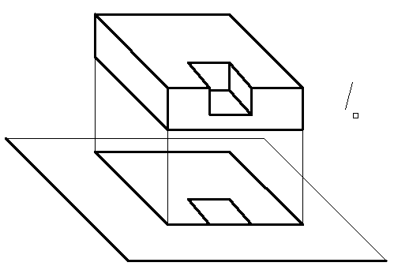
1.单面投影及特性
(1)如果ab//cd，
直线AB//CD？
(2)如果k在线段mn上，点K属于线段MN？
(3)能确定是哪个几何体的投影 ？
(4)单面投影不能反映唯一的空间情况
采用多面投影

Slide 7
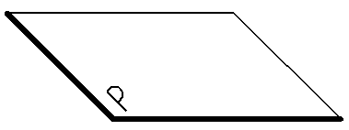
三、多面投影及特性
1.多面投影体系统的建立
A
水平投影面之外增加了正立的投影面和侧立的投影面
a

Slide 8
工程图样采用第一角画法
Z
V
W
X
O
Y
H
Y

Slide 9
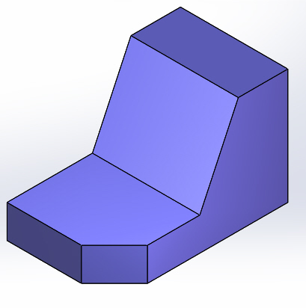
(2)三面投影的特性
上
上
高平齐
左
右
后
前
下
下
长对正
后
特别要注意形体的前后位置
左
右
宽相等
前

Slide 10
2.3 点的投影
1.点的投影
2.点的投影特性
3.点的投影与坐标之间的关系
4.两点间的相对位置
5.重影点及其投影的可见性

Slide 11
1.点的投影
(1)何谓点的投影
过空间点A的投影线与投影面P相交于a，a就是点A在投影面P上的投影。
A
B1
B2
B3
a
b
空间点的高度无法体现
在三面投影体系确定点在空间的位置

Slide 12
Z
(2)在三投影面体系中点的投影
V
a
a′
_{Z}
●
a′：点A的正面投影
a ：点A的水平投影
a″: 点A的侧面投影
A
a″
X
a_{X}
●
●
O
W
空间点用大写字母表示，点的投影用小写字母表示。
a
_{Y}
a
●
H
Y
Z
Z
V
W
a′
a
″
a′
a
a
″
z
z
a
●
●
●
●
X
a_{X}
O
Y_{W}
X
a_{X}
O
YW
a_{YW}
a_{YW}
a
a
●
a_{YH}
●
a_{YH}
H
Y_{H}
Y_{H}

Slide 13
2.点的投影特性
V
Z
W
a′
az
a″
Z
●
●
V
a′
a
Z
a_{X}
●
X
O
YW
A
a″
a_{YW}
a
●
●
X
X
O
W
a
a_{YH}
a
●
a
_{Y}
H
YH
●
H
点的投影规律:
Y
① a′a⊥OX轴、a′a″⊥OZ轴,即点的正面投影和水平投影的连线垂直于OX轴，点的正面投影和侧面投影的连线垂直于OZ轴。
② aa_{x} = a″a_{z} = Aa′(A到V面的距离), 即点的水平投影到OX轴距离等于点的侧面投影到OZ轴距离。

Slide 14
3.点的投影与坐标之间的关系
若把三个投影面当作空间直角坐标面，投影轴当作直角坐标轴，则点的空间位置可用（x、y、z）三个坐标来确定，点的投影就反映了点的坐标值。
水平投影 a 反映点A的x和y坐标
正面投影 a ′反映点A的x和z坐标
侧面投影 a″反映点A的y和z坐标
Z
V
a
a′
(x , z)
Z
●
x_{A}
a″
y_{A}
A
(y , z)
a
●
●
X
X
O
W
点的一个投影反映了点的两个坐标。已知点的两个投影，则点的x、y、z三个坐标就可确定，即就唯一确定该点的空间位置A（ x _{A}， y _{A}， z _{A}）。
z_{A}
a
Y
a
●
(x , y)
H
Y

Slide 15
例2.1 已知点的两个投影，求第三投影。
z
a′
a_{Z}
a″
●
●
1.作a′a′′⊥OZ ；
2.通过作辅助线(45°线)使a″a_{Z}=aa_{X}。
x
a_{X}
Y_{W}
O
a
●
Y_{H}

Slide 16
例2.2 已知点A的坐标(15,12,16)，作其三面投影图。
Z
a′
aZ
a″
●
●
16
z_{A}=
x_{A}=15
X
YW
aX
12
y_{A}=
●
a
Y_{H}

Slide 17
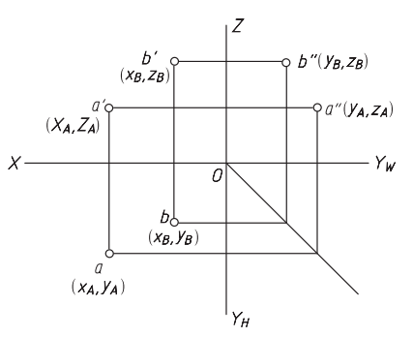
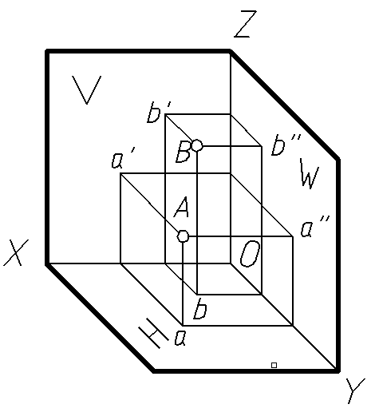
4.两点间的相对位置
如图，如何在投影图中判断两点A、B的相对位置？其中点A为基准点，点B为比较点。
△Z
(X_{A，} Z_{A} )
△x
△y
投影图上判断方法：
x 坐标—左右，大的在左(离W面远)
y 坐标—前后，大的在前(离V面远)
z 坐标—上下，大的在上(离H面远)
点B在点A之后、之右、之上。
当一个点B相对于另一点A（已知点）上下、左右、前后坐标差已知，就可以确定该点的空间位置并作出其三面投影。

Slide 18
例2.3 如下图所示，已知点B的投影，点A在点B之前
4 mm，之上8 mm，之右6 mm，求点A的投影。
Z
即：△x = 6
△y = 4
△z = 8
a′
a″
△z=8
b′
b″
X
O
Y_{W}
△x= 6
b
4
a
Y_{H}

Slide 19
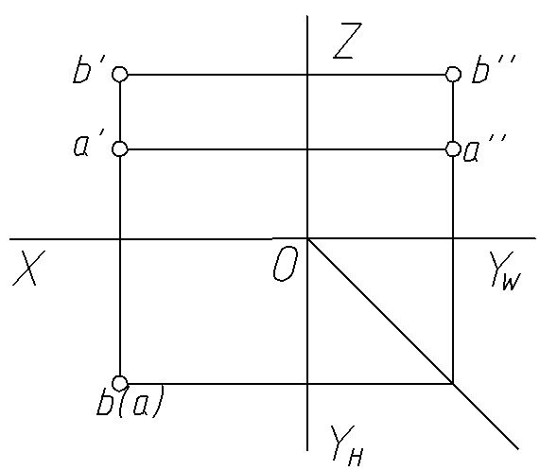
5.重影点及其投影的可见性
若空间两点位于某投影面的同一条投射线上，则两点在此投影面上的投影重合为一点，称此两点为该投影面的重影点。
点A、点B为H面的重影点。
判断重影点的可见性时，需要看重影点在另一投影面上的投影坐标，坐标值大的点投影可见，反之不可见.即:上遮下，左遮右，前遮后。被遮挡的投影用括号表示。

Slide 20
2.4 直线的投影
1.直线的投影
2.直线的投影特性
3.直线上的点
4.求直线段的实长和对投影面的倾角
5.两直线的相对位置

Slide 21
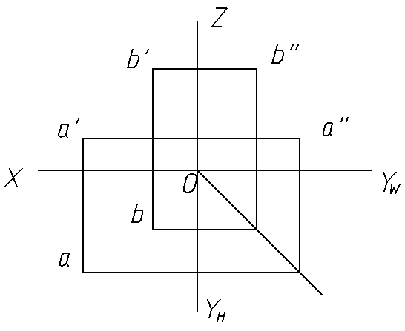
1.直线的投影
两点确定一条直线，将两点的同面投影用直线连接，就得到直线的同面投影(直线的投影用粗实线表示）。
●
●
●
●
●
●

Slide 22
2.直线的投影特性（三大类七种）
水平线（平行于Ｈ面）
平行于某一投影面而
与其余两投影面倾斜
投影面平行线
正平线（平行于Ｖ面）
统称特殊位置直线 （注意两者区别）
侧平线（平行于Ｗ面）
垂直于某一投影面而
与其余两投影面平行
铅垂线（垂直于Ｈ面）
投影面垂直线
正垂线（垂直于Ｖ面）
侧垂线（垂直于Ｗ面）
与三个投影面都倾斜
一般位置直线

Slide 23
(1)一般位置直线
设直线段AB对H、V、W三个投影面的倾角分别为α、β、γ，则ab=ABcosα, a′b′=ABcosβ, a″ b″=ABcosγ .三个投影都具有类似性.
V
Z
b′
b′
b″
b″
a′
a′
a″
B
β
γ
W
X
O
Y_{w}
α
A
a″
b
b
a
a
H
Y_{H}
投影特性：
三个投影长度都缩短，且与投影轴倾斜；
其投影与投影轴的夹角，不反映直线对投影面的倾角。

Slide 24
(2)投影面平行线（一斜两平行）
名称
正平线
水平线
侧平线
立体图
投影图
γ
β
α
α
β
γ
投影特性
a'b'=AB=实长, a'b'与OX轴的夹角反映 AB对H面的倾角α,与OZ轴的夹角反映 AB对W面的倾角γ；
ab//OX, a"b"//OZ
ab=AB=实长, ab 与OX轴的夹角反映AB 对V面的倾角β,与 OY轴的夹角反映 AB 对W面的倾角γ；
a'b'//OX, a"b"//OY_{W}
a"b"=AB=实长, a"b"与OY轴的夹角反映AB对H面的倾角α,与OZ轴的夹角反映AB对V面的倾角β；
a'b'//OZ, ab//OY_{H}

Slide 25
(3)投影面垂直线（一点两垂直）
名称
正垂线
铅垂线
侧垂线
轴测图
投影图
投影特性
a'b' 积聚成一点
ab ⊥OX
a"b"⊥ OZ
ab=a"b"=AB=实长
ab积聚成一点
a'b'⊥OX
a"b"⊥OY_{W}
a'b'=a"b"=AB=实长
a"b"积聚成一点
ab⊥OY_{H}
a'b'⊥OZ
ab=a'b'=AB=实长

Slide 26
例2.4 判别下图中直线AB、BC相对于投影面的位置。
因为
直线AB的正面投影a′ b′ 反映实长；
它的另两面投影平行于相应投影轴。
所以AB为正平线。
因为
直线BC的正面投影 b′ c′ 和水平投影bc反映实长；
侧面投影b″ c″ 积聚为一点。
所以BC为侧垂线。

Slide 27
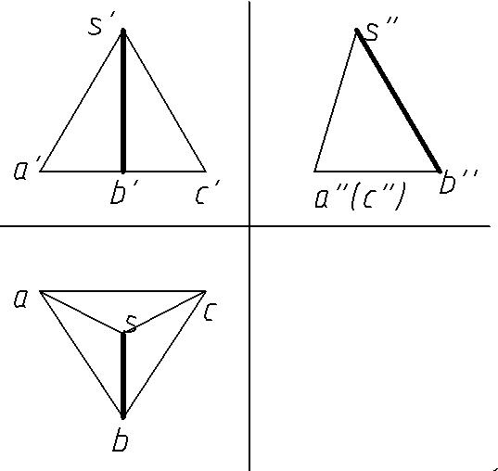
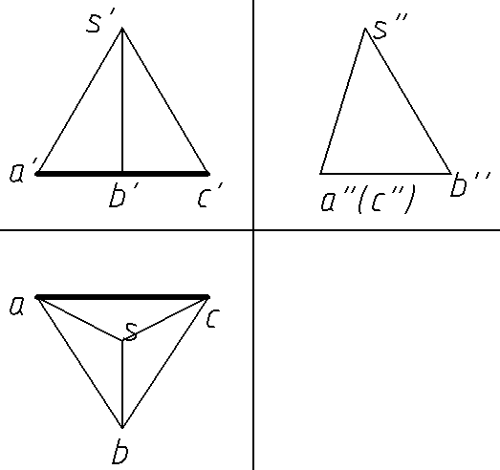
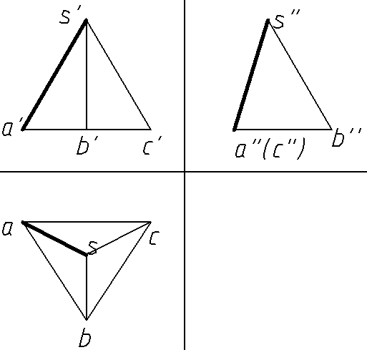
例2.5 分析正三棱锥各加粗棱线或底边与投影面的相对位置。
Z
Z
Z
X
O
Y_{w}
X
O
X
O
Y_{w}
Y_{w}
Y_{H}
Y_{H}
Y_{H}
sb与s′b′分别平行于OY_{H}和OZ；
SB为侧平线；
s″b″=SB。
a″(c″)重影；
AC为侧垂线；
a′c′=ac=AC。
SA的三个投影都与投影轴倾斜；
SA为一般位置直线；
三个投影均不反映实长。

Slide 28
3.直线上的点
直线上的点具有两个特性：
(1)从属性 若点在直线上，则点的各个投影必在直线的各同面投影上。利用这一特性可以在直线上找点，或判断已知点是否在直线上。
(2)定比性 直线上的点,分线段之比在投影中不变。 即 A C: C B = a c : c b= a′c′ : c′b′ = a″c″ : c″ b″

Slide 29
例2.6 已知ab 、 a′b′、c′，且点C在直线AB上，求作它们的三面投影。
Z
b′
b″
分析
由于点C在直线AB上,
故点C 各个投影也必定在AB的同面投影上。
c′
c″
a′
a″
作图
作出点A和点B的侧面投影；
连接a″b″；
求点c和点c″。
X
O
Y_{w}
b
c
a
Y_{H}

Slide 30
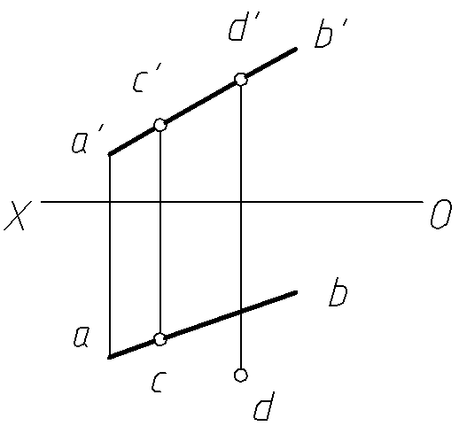
例2.7 判断点是否在直线上。
a′
Z
a″
e″
e′
b″
b′
X
O
Y_{w}
a
e
b
Y_{H}
结论
点c在ab上，c″在a′b′上，故点C在AB上；
点d不在ab上，故点D在AB外。
已知侧平线AB 和点E 的V、H 投影
结论
从作图可知，e″不在a″b″上；
点E在线段AB外。

Slide 31
4.求直线段的实长和对投影面的倾角
b′
V
b′
a′
△z
b₁′
B
a′
β
△z
X
O
B₁
X
α
O
b
A
△z
b
α
a
c
H
a
AB
分析
过A作AB₁//ab, 则得一直角△ABB_{1。}
BB₁=Bb-Aa=z_{B} -z_{A}=△z，AB₁=ab, ∠BAB₁=α。
只要知道ab和坐标差△z，就可求出AB的实长及倾角α。
同理可得β。

Slide 32
5.两直线的相对位置
平行、相交、交叉（异面）

Slide 33
(1)两直线平行
平行性——空间两直线平行，则其各同面投影必相互平行，反之亦然。

Slide 34
例2.8 判断图中两条直线是否平行。
Z
b′
b″
c′
c″
a′
a″
d′
d″
X
O
Y_{w}
b
d
a
c
Y_{H}
结论:
两条直线不平行

Slide 35
(2)两直线相交
交点是两直线的共有点
判别方法：
若空间两直线相交，则其同面投影必相交，且交点的投影必符合点的投影特性，反之亦然（即两个垂直一个相等——交点投影的连线垂直于投影轴）。

Slide 36
(3)两异面直线
即不平行又不相交的两条直线称为两异面直线。
投影特性：
同面投影可能相交，但 “交点”不符合点的投影特性。
所谓“交点”是两直线上的一对重影点的投影。

Slide 37
例2.9 已知两条直线AB，CD的V、H面投影，判断是否相交。
d″
分析：
由于AB为侧平线，属特殊位置直线，如图所示,由V、H面投影并不能确定两直线是否相交。
通常作出AB、CD的侧面投影，看交点是否符合空间点的投影特性。也可采用定比性或两直线是否在同一平面上来判断。
b″
a″
c″

Slide 38
2.5 平面的投影
1.平面的表示法
2.平面的对一个投影面投影特性
3.各种位置平面的投影
4.平面上的点和直线

Slide 39
1.平面的表示法
(1)用几何元素表示平面
c′
c′
c′
c′
c′
●
●
●
●
●
●
a′
a′
a′
d′
a′
a′
●
●
●
●
●
●
●
●
●
●
●
b′
b′
b′
b′
b′
O
X
O
X
b
X
X
O
X
b
O
b
b
b
O
●
●
●
●
●
a
●
a
a
●
a
a
●
●
d
●
●
●
●
●
●
●
c
c
c
c
c
●
不在同一直线上的三个点
一直线及直线外一点
任意的平面图形，如三角形、四边形等
两平行直线
两相交直线

Slide 40
2.平面对一个投影面的投影特性
平行
垂直
倾斜
平面//投影面
投影反映实形面
平面⊥投影面
投影积聚成直线
平面∠投影面
投影类似原平面
实形性
积聚性
类似性

Slide 41
3. 各种位置平面的投影(三类七种情况)
铅垂面(⊥H)
垂直于某一投影面，倾斜于另两个投影面
投影面垂直面
正垂面(⊥V)
侧垂面(⊥W)
特殊位置平面
水平面(//H)
平行于某一投影面，
垂直于另两个投影面
正平面(//V)
投影面平行面
侧平面(//W)
与三个投影面都倾斜
一般位置平面

Slide 42
(1)投影面垂直面（一斜两类似）
名称
正垂面
铅垂面
侧垂面
立体图
投影图
γ
β
α
α
β
γ
投影特性
1. 正面投影积聚成一倾斜
于投影轴的直线；
2. 平面与H面的夹角 α、
平面与W面的夹角 γ 反
映实际角度；
3. 其它两个投影为类似形。
1. 水平投影积聚成一倾斜
于投影轴的直线；
2. 平面与V面的夹角 β、
平面与W面的夹角 γ
反映实际角度；
3. 其它两个投影为类似形。
1. 侧面投影积聚成一倾斜
于投影轴的直线；
2. 平面与V面的夹角 β、
平面与H面的夹角 α
反映实际角度；
3. 其它两个投影为类似形。

Slide 43
(2)投影面平行面（两线一实形）
名称
正平面
水平面
侧平面
立体图
投影图
投影特性
1. 正面投影反映实形；
2. 其它两面投影积聚成直
线，且分别平行于投影
轴OX、OZ。
1. 水平面投影反映实形；
2. 其它两面投影积聚成直
线，且分别平行于投影
轴OX、OY。
1. 侧面投影反映实形；
2. 其它两面投影积聚成直
线，且分别平行于投影
轴OZ、OY。

Slide 44
(3)一般位置平面的投影（三类似）
1. 图中ABC平面为一般位置平面；
2. 它的三个投影abc 、 a′b′c′ 、 a″b″c″均不反映实形，但形状类似。
投影特性
abc 、 a′b′c′ 、 a″b″c″ 均为Δ ABC的缩小类似形；
不反映α、β、γ 的真实角度。

Slide 45
例2.10 已知一平面图形为侧垂面，其两面投影如图所示，求其第三面投影。
求各顶点的水平投影；
顺序连线得到第三面投影。

Slide 46
例2.11 判断平面立体上两面P 和Q 相对于投影面的位置。
平面P为正垂面
平面Q为水平面

Slide 47
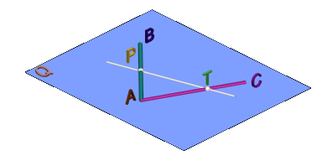
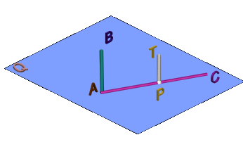
4.平面上的点和直线
(1)在平面内取直线
方法一
在平面内取两个点，通过两点来确定直线。
方法二
通过平面内的一个点且平行于平面内的某条直线，此直线定在平面内。

Slide 48
例2.12 在平面ABC内作一条水平线，使其到H 面的距离为10 mm。
b′
分析：距H 面10 mm的水平面与平面ABC的交线即为所求。
c′
e′
d′
10
a′
X
O
唯一解！
c
a
e
d
b

Slide 49
(2)平面内取点
若点在平面内的任一直线上，则此点一定在该平面上。
即：点在线上，则点在面上。
B
K
C
A

Slide 50
首先面上取线
面上取点的方法：
先找出过此点且又在平面内的一条直线作为辅助线，然后在该直线上确定点的位置。
例2.13 已知点M 位于平面ABC内，求点M 的水平投影。

Slide 51
2.6 直线与平面、两平面
的相对位置
1.平行
2.相交

Slide 52
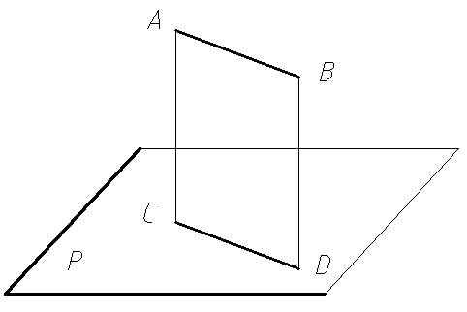
1.平行
直线与平面平行
平面与平面平行
(1)直线与平面平行
定理: 若一直线平行于平面内的某一直线，则该直线与此平面必平行。
即：将线面// ，归结为线线//

Slide 53
例2.14 过点E 作水平线EF与平面ABCD 平行。
分析
在平面内任作一条水平线，过点E 作这条线的平行线。
作图

Slide 54
直线与特殊位置 平面平行时，直线必有一个投影平行于该平面的积聚投影。
当直线与平面都垂直于某投影面时，其积聚的投影必在同一投影面内。

Slide 55
(2)平面与平面平行
若一平面上的两条相交直线分别平行于另一平面上的两条相交直线，则此两平面相互平行。

Slide 56
例2.15 已知AB∥CD∥EF∥GH，判断平面ABCD 与平面EFGH 是否平行。
分析
判定两平面是否平行，只需在两个平面内分别找出一组相交直线来判断。
平面ABCD与EFGH不平行

Slide 57
若两特殊位置平面相互平行，则其具有积聚性的那面投影必相互平行。

Slide 58
2.相交
直线与平面、平面与平面之间，若不平行则必相交。
直线与平面相交的交点为直线和平面的共有点，既在直线上也在平面上。
两平面相交的交线为两平面的共有线，是同时位于两平面上的直线。
在投影重叠处应当表明投影的可见性,共有元素（交点、交线）具有着共有性和分界性。
求解直线与平面、两平面的相交问题：
求出交点或交线
判别可见性
本书只介绍相交几何元素其中有一个是积聚性投影。

Slide 59
(1)一般位置直线与特殊位置平面相交
分析：当直线或平面垂直于投影面时，该投影面上的投影积聚成点或直线。此时，可在积聚性元素投影上直接确定出交点或交线的该面投影，再根据从属性确定出交点或交线的其他投影。
作图：
求交点
判别可见性

Slide 60
例2.16 求直线MN与平面△ABC的交点K，并判别可见性。
分析
平面△ABC为正垂面，其正面投影具有积聚性。
交点是两相交元素共有的点。

Slide 61
(2)特殊位置直线与一般位置平面相交
作图：
求交点；
判别可见性。
分析
直线MN为铅垂线，其水平投影积聚成点m(n)。

Slide 62
3.一般位置平面与特殊位置平面相交
分析
一般位置平面△ABC 与铅垂面P 相交，交线
MN是两平面共有的直线段。端点M、N分别
是直线AB、BC与平面P 的交点。
作图
求交线；
判别可见性。

Slide 63
例2.17 求平面△ABC与平面△DEF的交线MN，并判别可见性。
分析
平面△DEF为正垂面，其正面投影具有积聚性。
作图
求交线；
判别可见性

Slide 64
(4)两特殊位置平面相交
例2.18 求平面P与平面Q的交线MN，并判别可见性。
分析
平面P 和平面Q 均为铅垂面，其交线必为铅垂线。

